Slide 1
TRIANON
1920-2026
106 éves a békediktátum

Slide 2
Előzmények
Több évszázados politikai alárendeltség, feldarabolt területtel:
Oszmán Birodalom /1520-1690-es évekig/, várháborúk, török portyák a határvidékeken. Erdély negatív demográfiai átalakulása a magyarság szempontjából továbbá státusza a Habsburg Birodalmon belül.
Habsburg Birodalom: több alkalommal elbukott szabadságharcok, évszázadokig tartó birodalmi stratégia kiszolgálói voltunk, mivel felvonulási védterülete voltunk a HABSBURG BIRODALOMNAK ÉS EGYBEN a nyugati keresztény civilizációnak IS>>> továbbra is csökkenő magyar lélekszámarány az anyaországon belül, Bécsből irányított célirányos lakosságkeveredés
Belső társadalmi feszültségek
A Nagy Háború vesztese volt Magyarország /1914-1918/
A 19.századi nemzetállamok hatása a Magyar Királyság területén élő többi nemzetiség önállósági törekvéseire

Slide 3
Közvetlenül Trianon előtt….
Vesztes háború, széteső dualista államrend>> Habsburgok trónfosztása, nem alakul meg a magyar nemzeti hadsereg.
A Wilsoni önrendelkezési elvek alkalmazása a Magyar Királyság területén élő nemzeti kisebbségek javára>> önállósódó nemzetiségek! Szláv önállósódási törekvések, Nemzetgyűlések megtartása.
Őszirózsás forradalom, Tisza István halála
Károlyi Mihály kormánya
Vix-jegyzék
A Tanácsköztársaság 133 napja: Intervenciós csapatok minden égtáj felől Antant támogatással
Magyarország román megszállása
Közben 1919.januárjától ülésezik a Párizsi békekonferencia

Slide 4
Tények a békeszerződéssel kapcsolatban
A békediktátum aláírásával megszűnt a közel 1000 éves Magyar Királyság területi integritása
Elveszett Erdély 103 000 km2 területe, elcsatolták Északon a történelmi Felvidéket, elcsatolták Délen a Délvidéket. Az egykori Nándorfehérvár ma Belgrád néven Szerbia fővárosa!, Nyugaton Ausztriához került a történelmi Őrvidék, ma Burgenland a neve.
Rengeteg ásványkincslelőhely került idegen államok kezébe, elvitték a vasúthálózat jelentős részét is!
3,5 millió magyar ember került idegen állam területére kisebbségbe
Színmagyar területeket is elcsatoltak az anyaországtól
Több várost is kettévágtak: Sátoraljaújhely, Komárom stb.

Slide 5
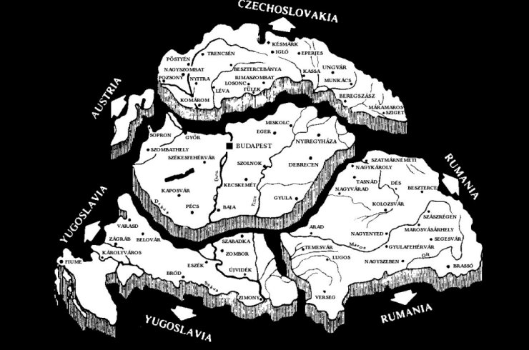

Slide 6
Tévhitek a békeszerződéssel (is) kapcsolatban
Nem jár le 100 év múlva. Nincs a békeszerződésnek ilyen záradéka!
Sajnos nem lehet népszavazásra bocsátani a békeszerződés határozatait, mivel államközi szerződésekre nem írható ki népszavazás!
A Magyar Királyságnak soha nem volt három tengerpartja! Csak az Adria volt magyar fennhatóság alatt, mivel Horvátország társországa volt a Magyar Királyságnak. Nagy Lajos király idejében a lengyel-magyar perszonálunió idejében az északi területeket a Német Lovagrend birtokolta, tehát nem lehetett tengerkijáratunk sem a Balti- sem pedig a Keleti- tengerhez. A Fekete- tenger sem volt tartósan magyar kikötő terület!

Slide 7
TRIANON UTÁN
Az 1920-as években a magyar külpolitika elsődleges célja a revízió volt.
Közel 500 000 magyar menekültet kellett elszállásolni>> lakhatási válság >> vagonlakások a pályaudvarokon
Az Olasz- és a Nemzetiszocialista Német kormány támogatásával sikerült Horthy Miklós kormányzónak visszaszereznie közel 144 ezer km2 területet az I. és II. Bécsi döntések ratifikálásával továbbá a Csehszlovák államalakulat német megszállásának következményeként. Sajnos a II. világháborút lezáró Párizsi Béke visszaállította a Trianonban meghúzott határokat……

